Slide 1
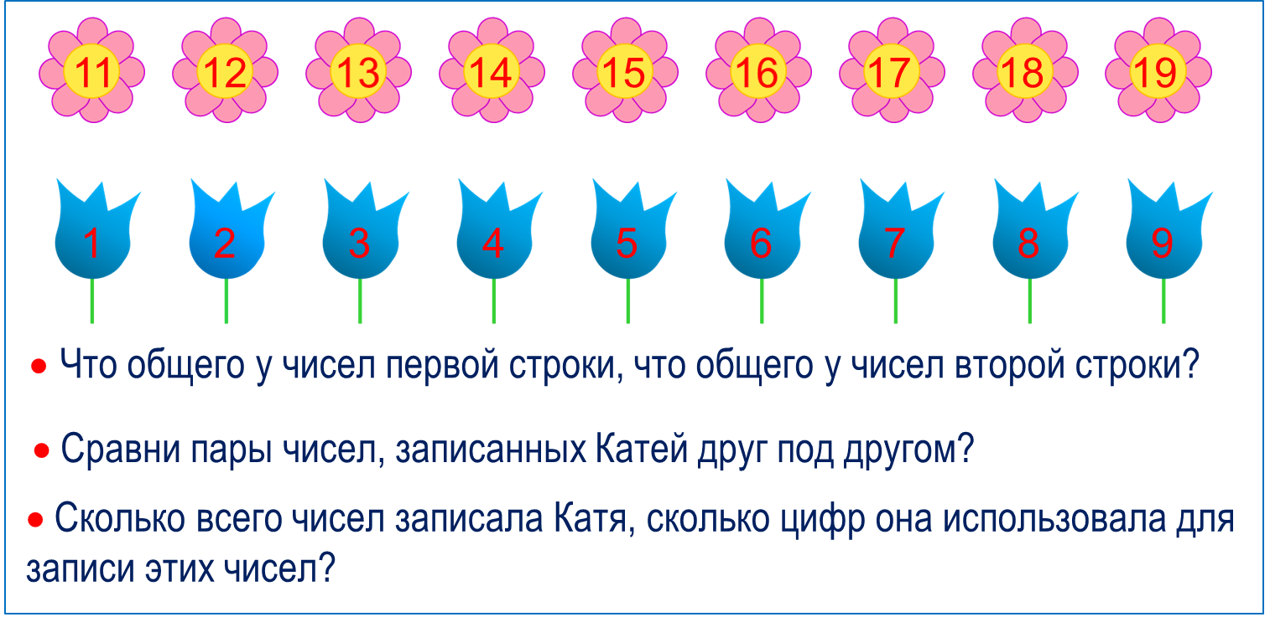
«Моя математика» 1 класс
Урок 95
Тема урока: «Табличное сложение и вычитание»
Советы учителю.
Презентация к уроку составлена на основе заданий, расположенных в учебнике. Рекомендую открыть учебник на странице с данным уроком, прочитать задания и просмотреть их в данной презентации в режиме демонстрации.
Внимание!
Некоторые задания можно выполнять интерактивно. Например, продолжить ряд, сравнить или вставить пропущенные числа. Для этого презентацию надо перевести в режим редактирования.

Slide 2
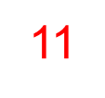
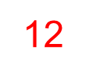
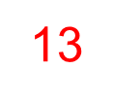
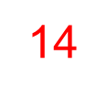
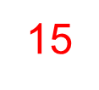
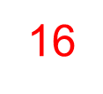
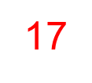
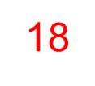
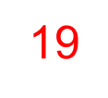
Урок 95. Табличное сложение и вычитание
МАТЕМАТИКА
1. Прочитай числа на рисунках Кати.
11 > 1
12 > 2
13 > 3
14 > 4
15 > 5
16 > 6
17 > 7
18 > 8
19 > 9
• Что общего у чисел первой строки, что общего у чисел второй строки?
(Числа первой строки - двузначные)
(Числа второй строки - однозначные)
• Сравни пары чисел, записанных Катей друг под другом?
(>, <, =)
• Сколько всего чисел записала Катя, сколько цифр она использовала для записи этих чисел?
( Катя записала 18 чисел. Для их записи использовала 9 цифр.)

Slide 3
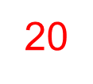
Урок 95. Табличное сложение и вычитание
МАТЕМАТИКА
2. Вырази:
в сантиметрах;
в дециметрах и сантиметрах;
1 дм 7 см = 17 см
14 см = 1 дм 4 см
1 дм 1 см = 11 см
12 см = 1 дм 2 см
1 дм 3 см = 13 см
15 см = 1 дм 5 см
Внимание!
Данное задание можно выполнить интерактивно. Для этого презентацию надо перевести в режим редактирования.

Slide 4
Урок 95. Табличное сложение и вычитание
МАТЕМАТИКА
2. Вырази:
в сантиметрах;
в дециметрах и сантиметрах;
1 дм 7 см = 17 см
14 см = 1 дм 4 см
1 дм 1 см = 11 см
12 см = 1 дм 2 см
1 дм 3 см = 13 см
15 см = 1 дм 5 см
ПРОВЕРЬ!

Slide 5
Урок 95. Табличное сложение и вычитание
МАТЕМАТИКА
3. Запиши числа:
в единицах;
в десятках и единицах;
2 д. = 20
18 = 1 д. 8 ед.
1 д. 6 ед. = 16
19 = 1 д. 9 ед.
1 д. 4 ед. = 14
11 = 1 д. 1 ед.
Внимание!
Данное задание можно выполнить интерактивно. Для этого презентацию надо перевести в режим редактирования.

Slide 6
Урок 95. Табличное сложение и вычитание
МАТЕМАТИКА
3. Запиши числа:
в единицах;
в десятках и единицах;
2 д. = 20
18 = 1 д. 8 ед.
1 д. 6 ед. = 16
19 = 1 д. 9 ед.
1 д. 4 ед. = 14
11 = 1 д. 1 ед.
ПРОВЕРЬ!

Slide 7
Урок 95. Табличное сложение и вычитание
МАТЕМАТИКА
4. Сравни, если это возможно ( >, <, = ).
8 л + 3 л < 8 л + 8 л
6 кг + 5 кг > 5 см + 6 см
16 дм – 7 дм > 15 дм – 7 дм
17 см – 8 см > 17 cм – 9 см
Внимание!
Данное задание можно выполнить интерактивно. Для этого презентацию надо перевести в режим редактирования.
>
НЕЛЬЗЯ СРАВНИТЬ
>
=
<
>
=
<
>
=
<
>
=
>
=
>
=
<
>
=
<
=
<
<
<

Slide 8
Урок 95. Табличное сложение и вычитание
МАТЕМАТИКА
4. Сравни, если это возможно ( >, <, = ).
8 л + 3 л < 8 л + 8 л
НЕЛЬЗЯ СРАВНИТЬ
6 кг + 5 кг > 5 см + 6 см
16 дм – 7 дм > 15 дм – 7 дм
17 см – 8 см > 17 cм – 9 см
ПРОВЕРЬ!
>
НЕЛЬЗЯ СРАВНИТЬ
>
=
<
>
=
<
>
=
<
>
=
>
=
>
=
<
>
=
<
=
<
<
<

Slide 9
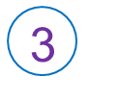
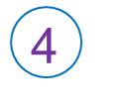
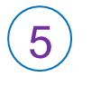
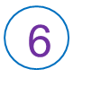
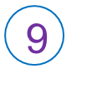
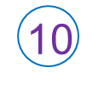
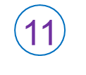
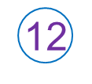
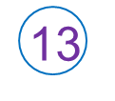
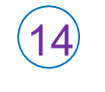
Урок 95. Табличное сложение и вычитание
МАТЕМАТИКА
5. Какие из этих чисел превращают уравнения в верные равенства?
x – 7 = 5
16 – y = 8
x + 5 = 12
Внимание!
Данное задание можно выполнить интерактивно. Для этого презентацию надо перевести в режим редактирования.

Slide 10
Урок 95. Табличное сложение и вычитание
МАТЕМАТИКА
5. Какие из этих чисел превращают уравнения в верные равенства?
x – 7 = 5
16 – y = 8
x + 5 = 12
ПРОВЕРЬ!

Slide 11
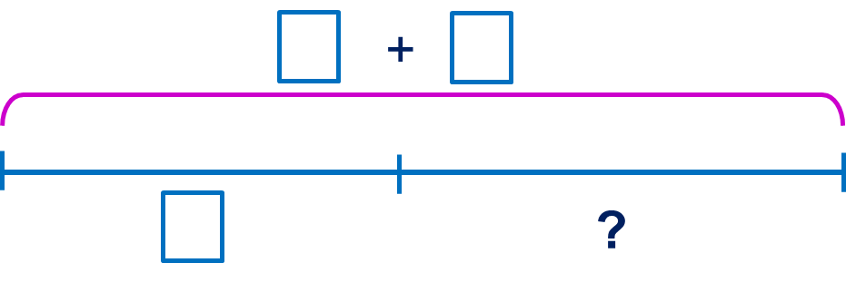
Урок 95. Табличное сложение и вычитание
МАТЕМАТИКА
6. Катя и Лена наблюдали за жизнью растений и животных весной. Помоги им ответить на вопросы, которые у них появились.
К. На солнечном пригорке сначала распустились 6 цветков мать – и – мачехи, потом 3 фиалки и наконец 5 одуванчиков. Для какого количества цветков стал домом солнечный пригорок.
Л. Грачи свили 3 гнезда на берёзе у пруда и 8 гнёзд в парке. В 5 гнёздах уже есть яйца. Сколько гнёзд пока пусты?
Внимание!
Данное задание можно выполнять интерактивно. Во время демонстрации навести курсор на нужную фигуру до появления ладошки. Кликнуть!

Slide 12
Урок 95. Табличное сложение и вычитание
МАТЕМАТИКА
6. Катя и Лена наблюдали за жизнью растений и животных весной. Помоги им ответить на вопросы, которые у них появились.
К. На солнечном пригорке сначала распустились 6 цветков мать – и – мачехи, потом 3 фиалки и наконец 5 одуванчиков. Для какого количества цветков стал домом солнечный пригорок.
Л. Грачи свили 3 гнезда на берёзе у пруда и 8 гнёзд в парке. В 5 гнёздах уже есть яйца. Сколько гнёзд пока пусты?
Внимание!
Данное задание можно выполнять интерактивно. Во время демонстрации навести курсор на нужную фигуру до появления ладошки. Кликнуть!

Slide 13
Урок 94. Табличное сложение и вычитание
МАТЕМАТИКА
6. Катя и Лена наблюдали за жизнью растений и животных весной. Помоги им ответить на вопросы, которые у них появились.
К. На солнечном пригорке сначала распустились 6 цветков мать – и – мачехи, потом 3 фиалки и наконец 5 одуванчиков. Для какого количества цветков стал домом солнечный пригорок?
6
+ 3
6 цв.
5 цв.
3 цв.
+ 5
= 14 (цв.)
Ответ: для 14 цветков.

Slide 14
Урок 95. Табличное сложение и вычитание
МАТЕМАТИКА
6. Катя и Лена наблюдали за жизнью растений и животных весной. Помоги им ответить на вопросы, которые у них появились.
Л. Грачи свили 3 гнезда на берёзе у пруда и 8 гнёзд в парке. В 5 гнёздах уже есть яйца. Сколько гнёзд пока пусты?
8
3 + 8
3
- 5
5
= 6 (гн.)
Ответ: 6 гнёзд ещё пусты.

Slide 15
Урок 95. Табличное сложение и вычитание
МАТЕМАТИКА
7. Найди значения выражений и ты отгадаешь слово.
17 – 8 + 3 =
9 + 2 – 5 =
14 – 9 + 4 =
9 + 5 – 8 =
13 – 5 + 7 =
6 + 6 + 7 =
9 + 2 – 5 =
18 – 9 – 6 =
Внимание!
Данное задание можно выполнить интерактивно. Для этого презентацию надо перевести в режим редактирования.
12 | 7 | 9 | 6 | 15 | 19 | 5 | 15 | 3 | 9

Slide 16
Урок 95. Табличное сложение и вычитание
МАТЕМАТИКА
7. Найди значения выражений и ты отгадаешь слово.
9
14
17 – 8 + 3 =
8 + 6 – 7 =
5
14
14 – 9 + 4 =
9 + 5 – 8 =
8
12
13 – 5 + 7 =
6 + 6 + 7 =
11
9
9 + 2 – 6 =
18 – 9 – 6 =
12 | 7 | 9 | 6 | 15 | 19 | 5 | 15 | 3 | 9
ПРОВЕРЬ!

Slide 17
МАТЕМАТИКА
Спасибо!

